Slide 1
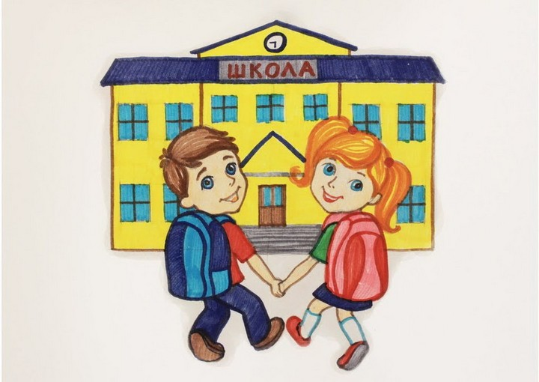
МДОАУ «Центр развития ребёнка – детский сад №56 «Надежда» г. Орска»
Проект для подготовительной группы
«Я хочу в школу»
Подготовила: воспитатель Бахмат О.Ю.

Slide 2
В дошкольном возрасте дети не могут самостоятельно представить себе модель школьной жизни. Им нужна помощь взрослых.
Проблема: мотивация к учёбе в школе.
Обоснование проблемы:
1. Недостаточность знаний детей об обучении в школе.
2. Не сформированность волевых качеств школьника.
3. Низкие логико–мыслительные процессы.
Актуальность проекта

Slide 3
1. Принцип позитивности.
Создание доброжелательной атмосферы помощи и сотрудничества.
2. Принцип целостности развития.
Организует целостность самосознания и личности ребенка, помогает строить позитивное будущее.
3. Принцип индивидуального подхода.
Учет психологического уровня и индивидуального опыта каждого ребенка.
4. Принцип развития и саморазвития личности.
Активизация творческих возможностей, способности к самопознанию и самоусовершенствованию.
Вид проекта: познавательно – творческий.
Сроки реализации: среднесрочный.
Участники проекта: дети подготовительной группы, воспитатели, родители.
Принципы и направления проекта

Slide 4
Цель: формирование у детей подготовительной группы осознанной мотивации к учёбе в школе.
Задачи:
1. Расширение знаний детей и родителей об обучении в школе.
2. Развитие волевых качеств.
3. Формирование логического мышления, связной речи.
Цель и задачи проекта

Slide 5
Подготовительный этап:
1. Познакомить родителей с задачами проекта, обозначить их роль в реализации проекта.
2.Планирование деятельности педагога и детей.
3. Помощь со стороны родителей в подборе настольно – печатных игр на школьную тематику.
Этапы реализации проекта

Slide 6
1. Беседа «Профессия -учитель».
2. Рассматривание картин, иллюстраций на школьную тематику.
3. Сюжетно-ролевая игра «Школа».
4. Создание фотоальбома «Кто у нас в семье был первоклассником?» (составление рассказов)
5. Просмотр мультфильмов на школьную тематику («Остров ошибок», «Опять двойка», «В стране невыученных уроков»)
6. Дид. игра «Собери портфель», «Одень ученика в школу».
7. Интеллектуальная игра «Почемучки».
8.Выставка книг на тему «Школа», заучивание стихотворений, чтение рассказов.
9. Беседа « Чем детский сад отличается от школы?»
10. Беседа об уроках, переменах и школьном звонке.
11.Составление заповедей ученика.
12. Часы общения по детским рисункам «Кем я хочу стать?», «С чего начинается дружба», «Мой портфель».
Основной этап:

Slide 7
1. Создание дидактических игр.
2. Презентация проекта - оформление лепбука «Страна знаний».
3. Создание фотоальбома «Кто у нас в семье был первоклассником»
4. Оформление папки с консультациями для родителей.
Заключительный этап:

Slide 8
1. У детей сформированы элементарные представления о школе, учителях, учениках, о школьных принадлежностях.
2. Ребёнок готов к общению с ровестниками, учителями, умеет подчинять сознательно свои действия правилам школы.
3. Развиты основные психологические процессы, необходимые для усвоения учебной программы начальной школы. 4.Сформирована внутренняя позиция личности, развиты коммуникативные навыки.
5. Родители уточнят и пополнят знания: о современной школе, о возрастных психофизиологических особенностях детей, о способах подготовки детей к обучению, повысят свою компетентность в отношении знаний особенностей развития своего ребенка.
Ожидаемые результаты проекта

Slide 9
1. Создание дидактических игр.
2.Оформление лепбука «Страна знаний».
3. Создание фотоальбома «Кто у нас в семье был первоклассником».
4. Оформление папки с консультациями для родителей.
Продукт проекта:

Slide 10
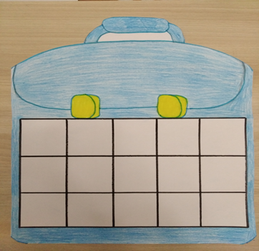
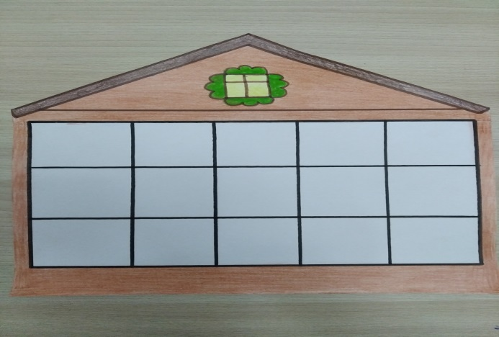
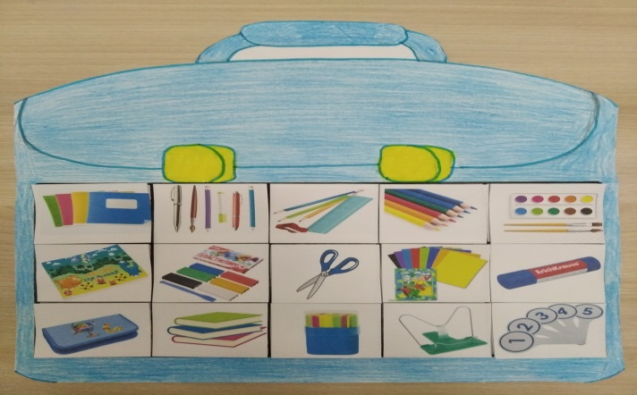
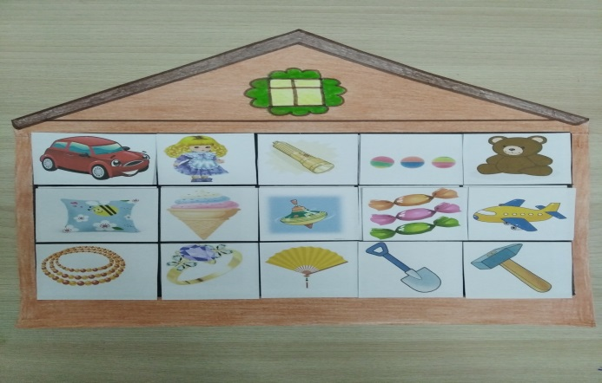
Дидактическая игра «Собери портфель»

Slide 11
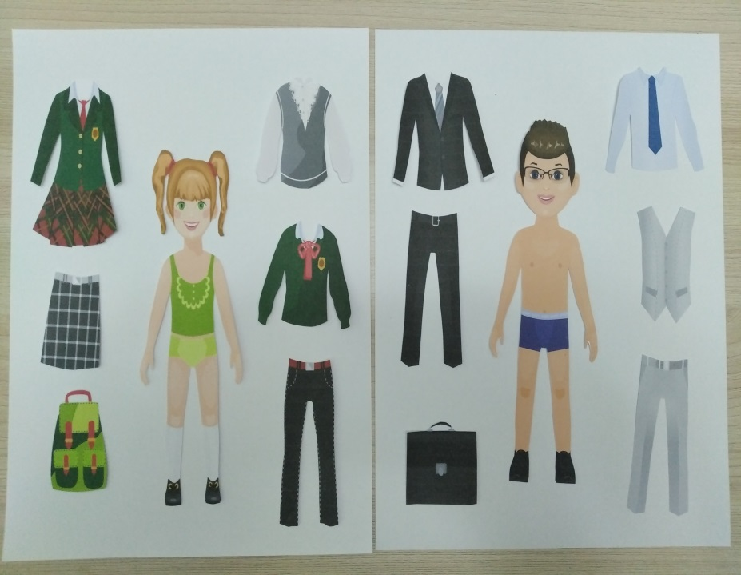
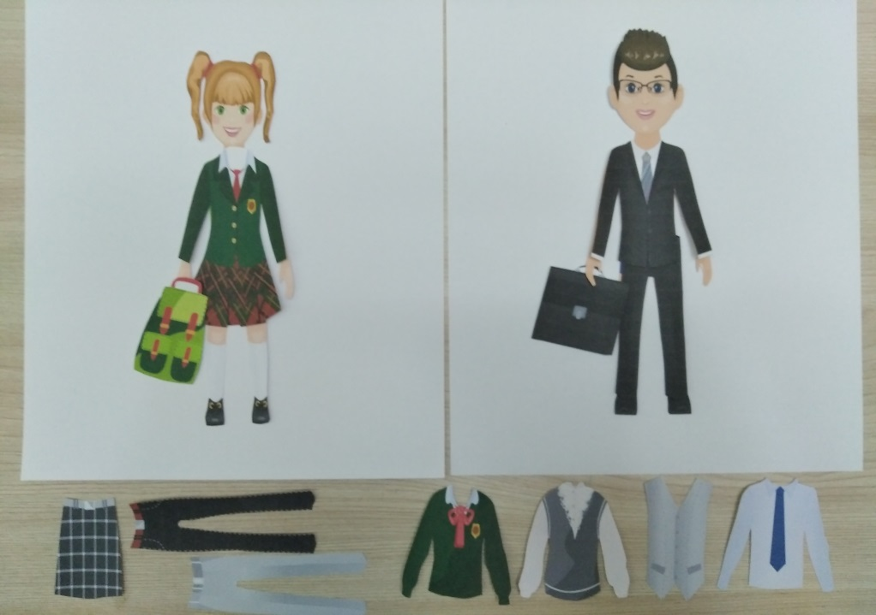
Дидактическая игра «Одень ученика и ученицу в школу»

Slide 12
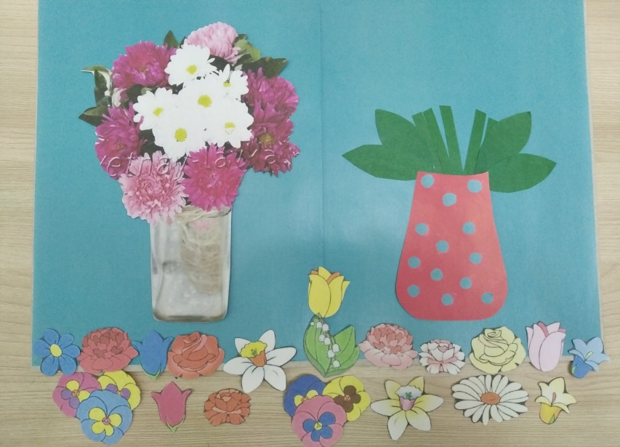
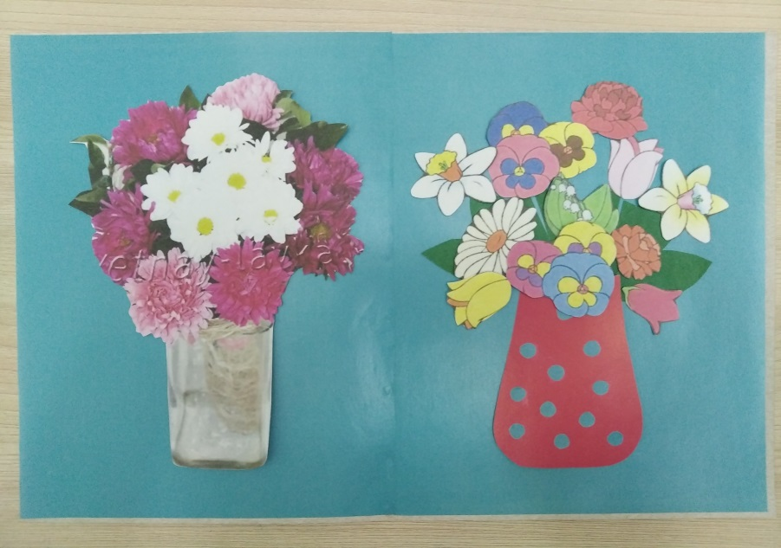
Дидактическая игра «Собери букет цветов учителю»

Slide 13
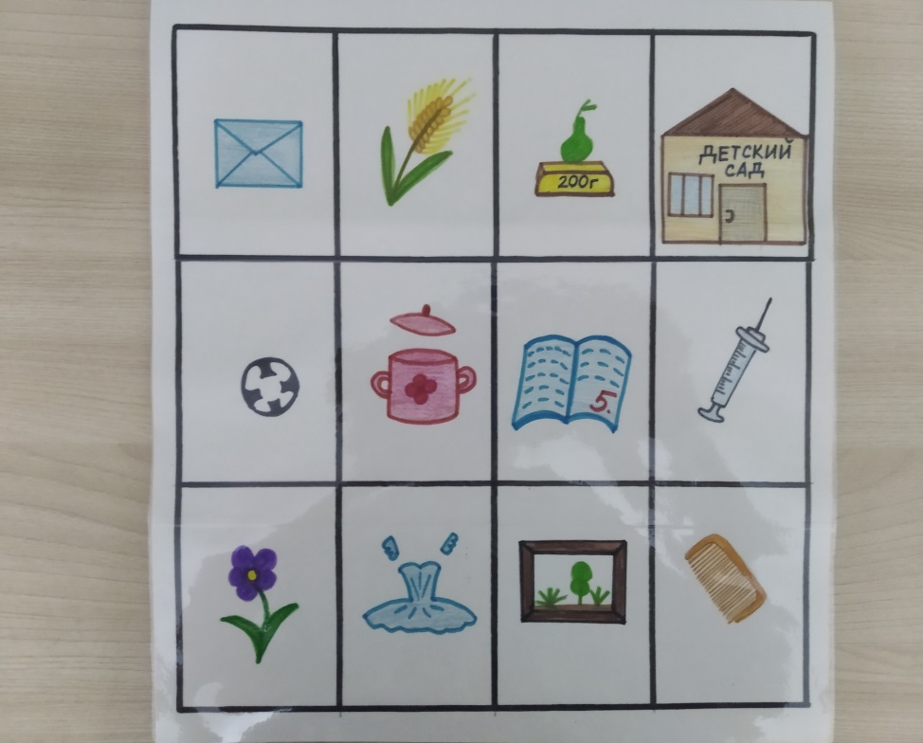
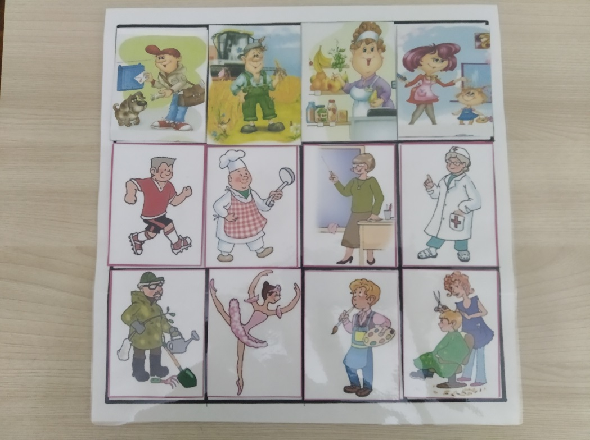
Дидактическая игра «Кем хочешь стать?»

Slide 14
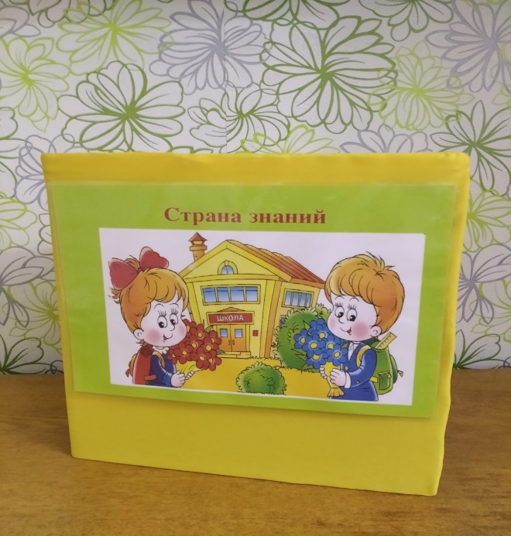
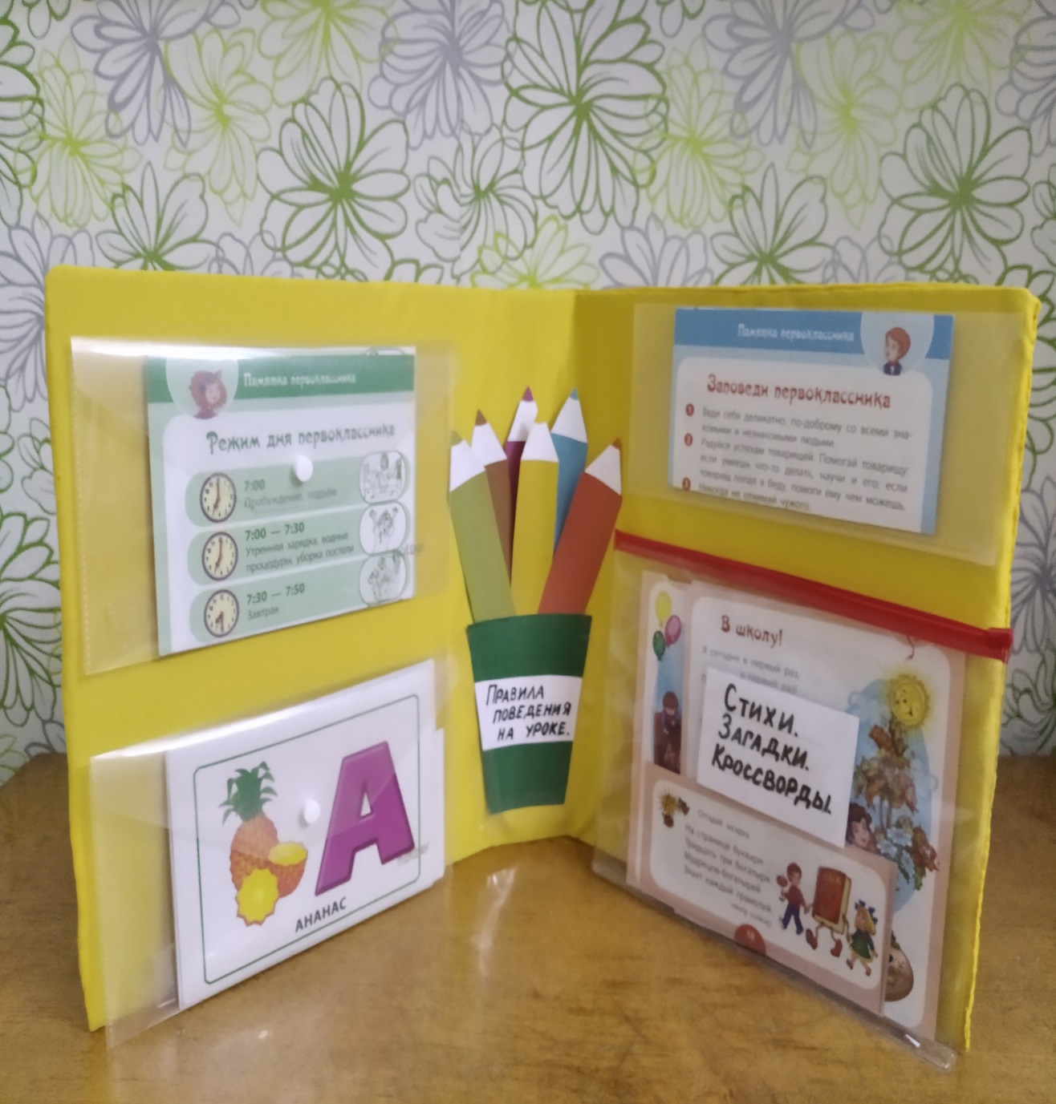
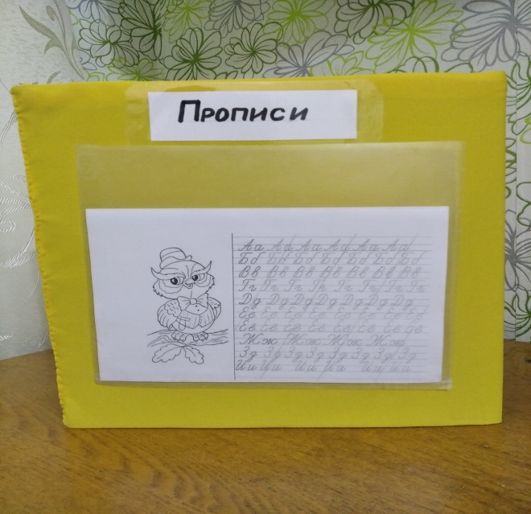
Оформление лепбука «Страна знаний»

Slide 15
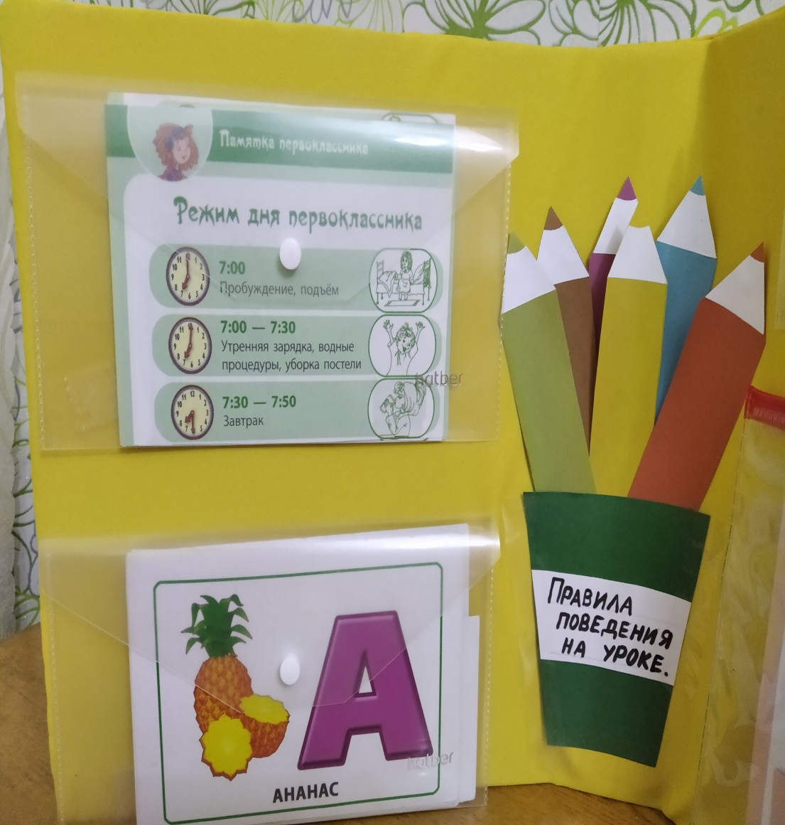
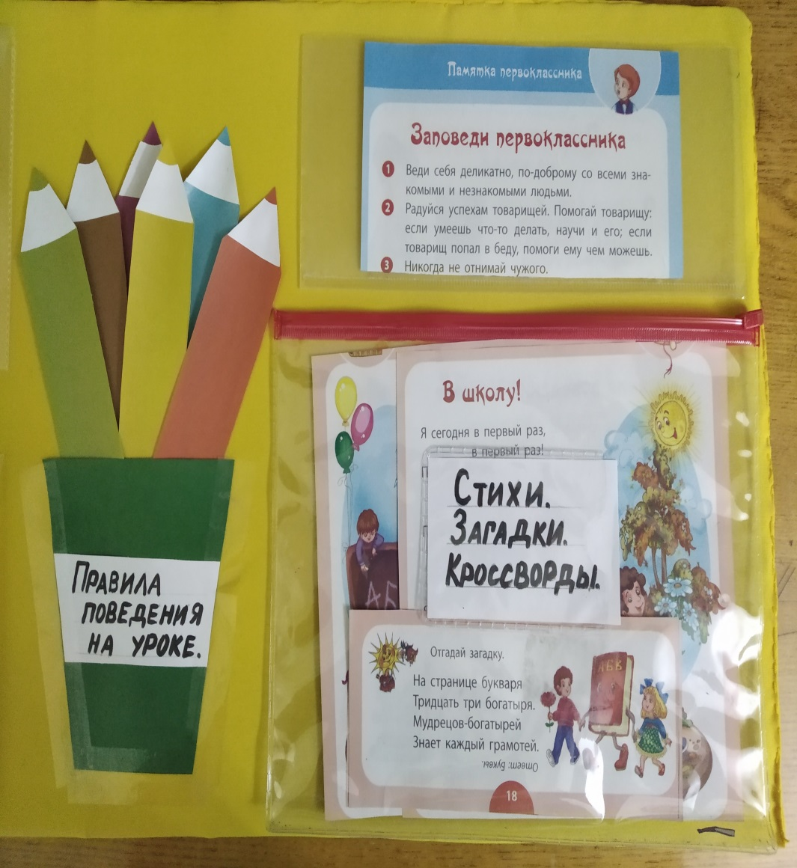
Оформление лепбука «Страна знаний»

Slide 16
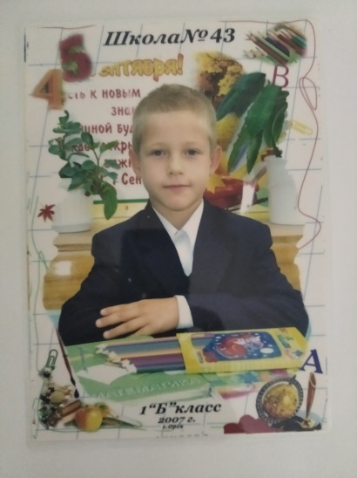
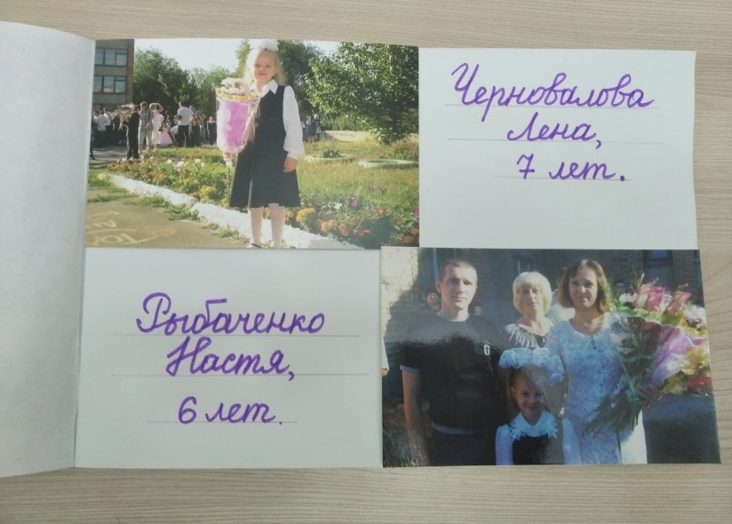
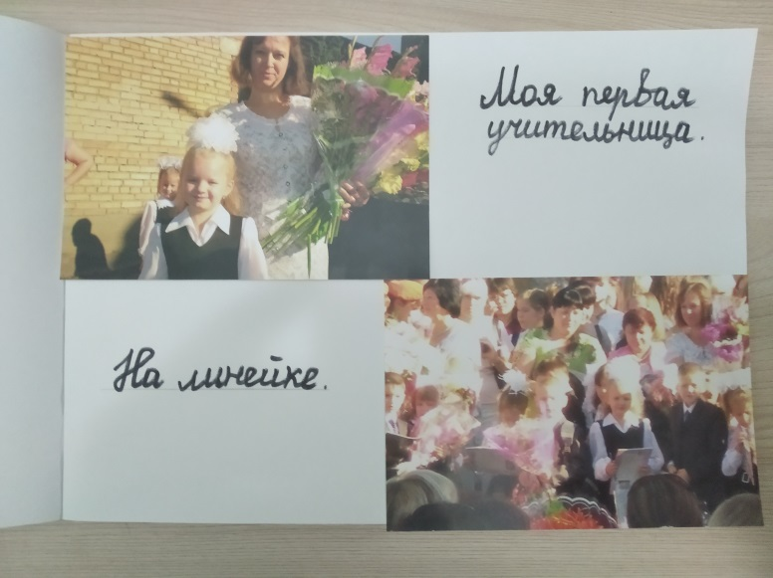
Создание фотоальбома «Кто у нас в семье был первоклассником».

Slide 17
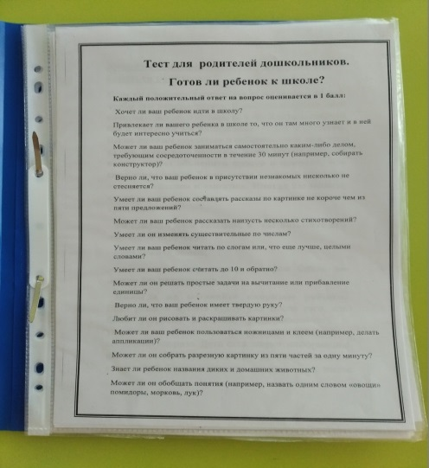
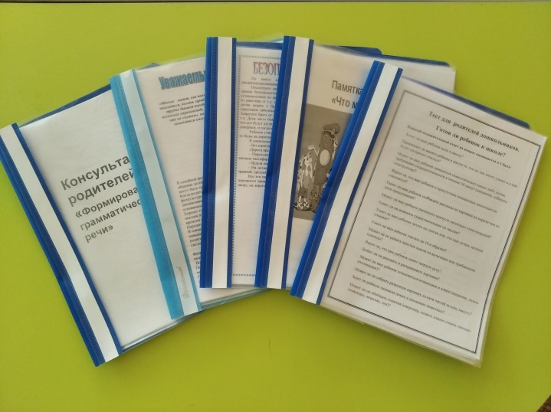
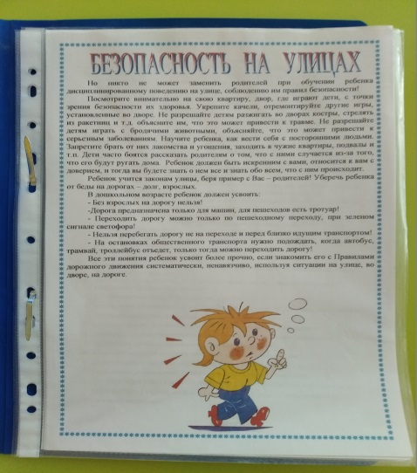
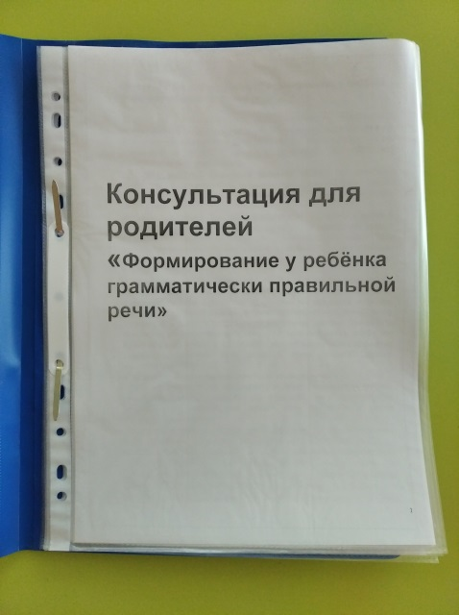
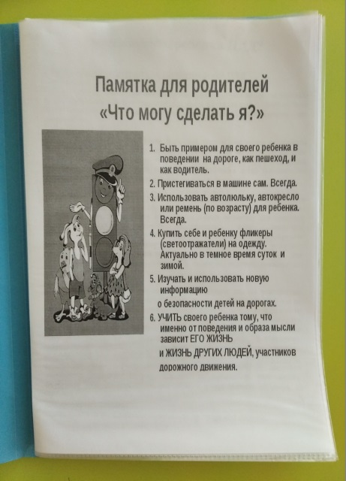
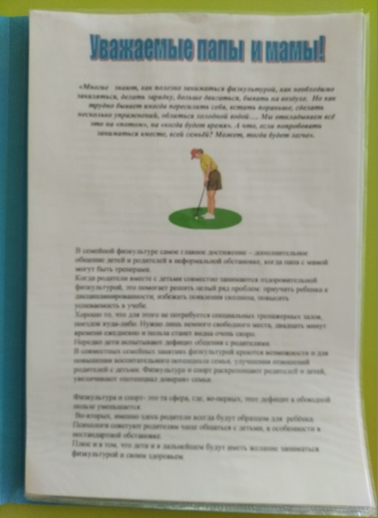
Оформление папки с консультациями для родителей

Slide 18
Спасибо за внимание!

